Slide 1
SUPPORT ELEVES EN MATERNELLE
Proposition de scénario sur les gestes barrières

Slide 2
POINTS IMPORTANTS
Avant d’expliquer comment on fait, dire pourquoi on le fait !!
Messages positifs ++ :
Le + important : des mains propres
Les comportements à éviter : pourquoi ... mais attention à ne pas créer d’angoisses excessives en parlant d’interdit!
Ce qu’on a toujours le droit de faire
Rassurer ++

Slide 3
LA BARRIÈRE
Pourquoi çà s’appelle « barrière » : se protéger et/ou protéger les autres de quelque chose qui peut être dangereux
C’est quoi une barrière? A quoi ça sert? :
trouver ensemble des exemples (barrière devant les escaliers, barrière de balcon, barreaux d’une cage
Que se passe t-il quand la barrière est fragile / cassée : on peut entrer / sortir : donc on n’est plus protégé
Arriver progressivement à la notion de barrières en bon état... qui :
Empêchent qu’un microbe entre dans le corps pour donner une maladie surtout quand on ne sait pas encore bien la soigner
Empêchent de repasser la maladie à d’autres personnes
Une super barrière entre l’intérieur du corps et dehors : la peau et surtout les mains
Les microbes qui donnent des maladies sont des malins qui essaient de rentrer dans le corps
Par la barrière quand elle est cassée ou abimée
Mais aussi par d’autres endroits : la bouche, le nez

Slide 4
IL FAUT BIEN SE LAVER LES MAINS
Pourquoi : parce que les microbes, ces petits malins adorent se poser sur les mains qui vont toucher pleins de choses mais ils n’aiment pas du tout le savon!
Exemples :
Vidéo des paillettes : https://www.youtube.com/watch?v=W1Inl9RusIo
Vidéo du poivre : https://youtu.be/h9Bo4ukLv-4
Comment : le temps d’une petite comptine ou d’une chanson. Exemple :
La comptine du lavage des mains: https://www.youtube.com/watch?v=YGFInacOOqA

Slide 5
La distanciation physique : c’est quoi ces mots??
Ça veut dire: ne pas toucher les autres
Pourquoi : les microbes sont des malins mais un peu paresseux : ils ne sautent pas très loin !
Comment :
Par exemple même en tendant les bras, on ne se touche pas
Ce qui va être dur, c’est d’arriver à ne pas faire de bisous et de câlins tout le temps, surtout si on n’a pas lavé ses mains
Mais
Bien sûr, on se dit bonjour quand même , avec des coucous par ex.
Et des fois, un câlin mains propres à son doudou préféré ...

Slide 6
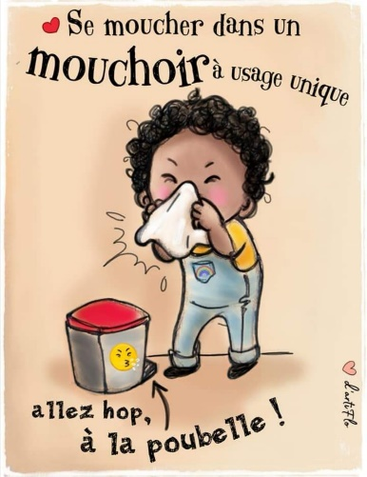
Bien se moucher et jeter son mouchoir à la poubelle
Pourquoi :
le microbe va se mettre sur le mouchoir et ne va pas rentrer par le nez.
Et une fois dans la poubelle,
Ce paresseux ne va pas essayer d’en sortir tout seul,
Alors il ne faut surtout pas l’aider en retouchant le mouchoir jeté
Comment :
Avec des mains lavées
On appuie d’un coté du nez et on souffle très fort dans le mouchoir par l’autre coté
On change de côté et on refait pareil
On jette son mouchoir dans la poubelle
On se relave les mains

Slide 7
Tousser, éternuer
Pourquoi il faut faire attention
Quand on tousse ou qu’on éternue :
on fait sortir le microbe, ça c’est bien
Oui mais on l’aide à sauter loin : ça c’est moins bien
Alors il faut mettre une barrière pour l’empêcher d’aller trop loin
Comment
Une barrière qu’on met contre le nez ou la bouche mais qui touche pas les mains
Essayer avec différentes parties du corps : le coude, c’est quand même le plus facile
Et si on n’y arrive pas, dans un mouchoir qu’il faut ensuite jeter… à la poubelle!!!

Slide 9
Avant de se quitter, on révise tous ensemble, en mimant 🖐🤚et en chantant 😃😯 ...

